Slide 1
AURORA-6
Práctica 2 · ASSIO
Sistema de archivos, usuarios y permisos
Integrantes: [añadir nombres]
88020 · Domingo Sampedro Lirio
Notes:
Presentar al equipo: A, ingeniería mecánica; B, aviónica y software; C, compras y configuración. Asignatura: Administración de Servicios de Sistemas Operativos. Fuente: ASSIO_P2.pdf.

Slide 2
1. Primer acceso
Identidad, equipo y directorio personal
whoami, hostname y pwd confirman cada sesión en aurora6.
Revisamos los permisos de /, /home y /root y usamos sudo para administrar.
whoami
Usuario que mantiene la sesión activa
hostname
Nombre del servidor: aurora6
pwd
Directorio personal: /home/usuario_*
Trabajo sin root
Una cuenta ordinaria limita el impacto de los errores.
Notes:
Las tres cuentas trabajan en aurora6. Mostrar whoami, hostname, pwd y la estructura de /, /home y /root. ls -ld /root solo muestra metadatos. Explicar el uso de cuenta ordinaria y sudo puntual.
Fuente: ASSIO_P2.pdf, apartados 1–6, y capturas aportadas por el grupo.

Slide 3
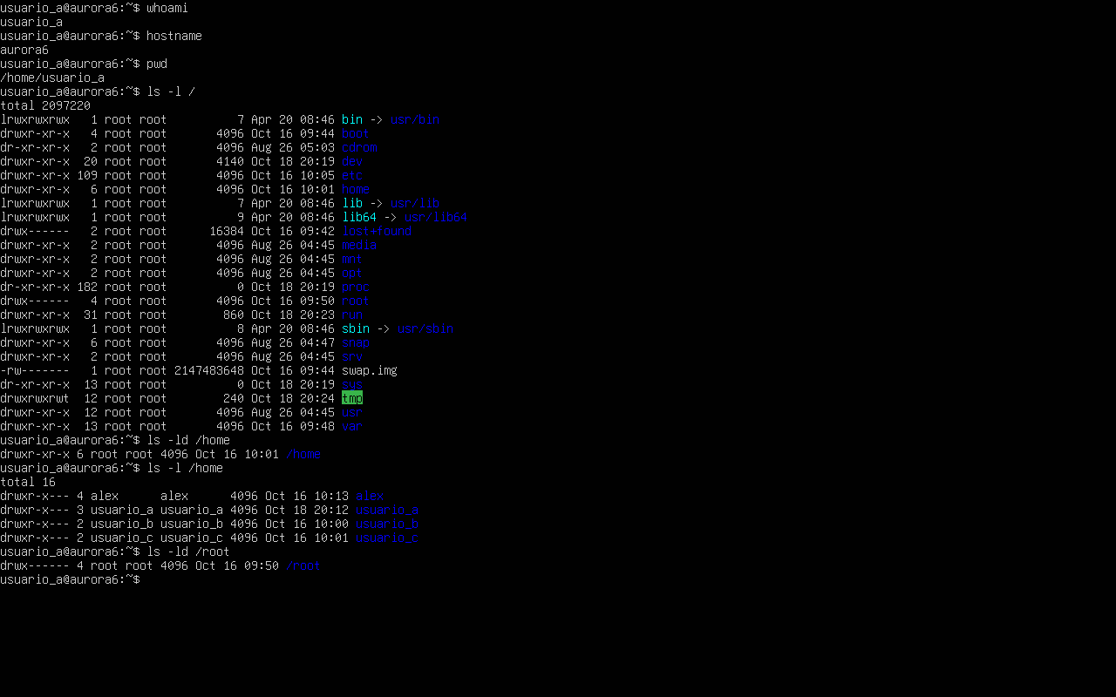

Slide 4
2. Árbol de directorios
/srv/aurora6
Seis áreas organizan ingeniería, compras, contabilidad, documentación,
confidencial e intercambio. Comprobamos el árbol con find -type d.
ingenieria
mecanica, avionica, software
compras
proveedores, pedidos
contabilidad
facturas
documentacion
comun
confidencial
Directorio reservado para administración
intercambio
incoming, approved, quarantine
Notes:
Seis áreas: ingenieria (mecanica, avionica, software), compras (proveedores, pedidos), contabilidad/facturas, documentacion/comun, confidencial e intercambio (incoming, approved, quarantine). Evidencia: Crear el arbol (Apartado 2).png. Comprobación: find /srv/aurora6 -type d.
Fuente: ASSIO_P2.pdf, apartados 1–6, y capturas aportadas por el grupo.

Slide 5
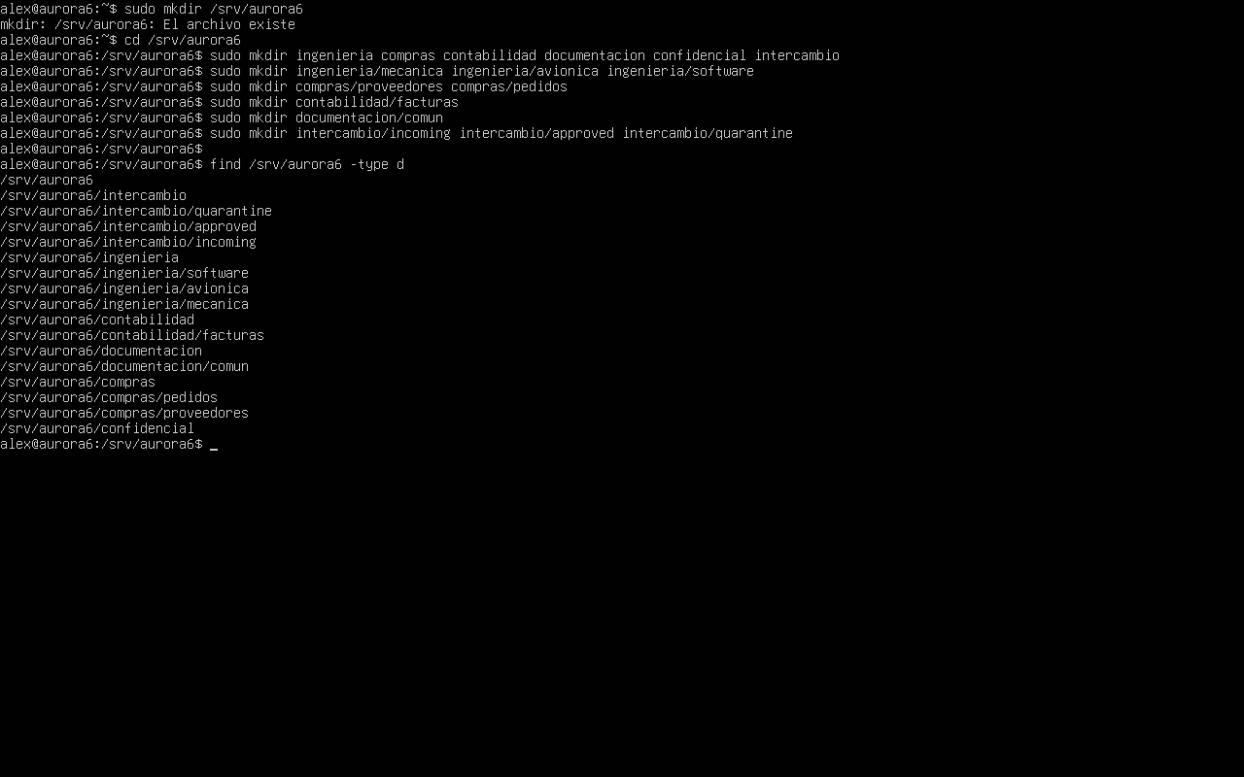

Slide 6
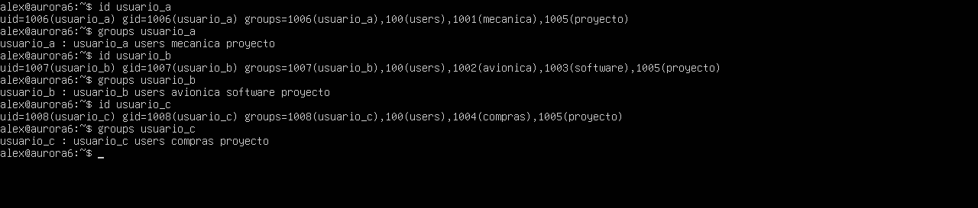
3. Usuarios, grupos y roles
A: mecánica B: aviónica y software C: compras
Cada cuenta pertenece a su departamento y al grupo común proyecto.
Comprobamos las pertenencias con id y groups.
Notes:
A pertenece a mecanica; B a avionica y software; C a compras. Todos pertenecen a proyecto. Comprobar id y groups. Las membresías están acreditadas para los tres.
Fuente: ASSIO_P2.pdf, apartados 1–6, y capturas aportadas por el grupo.

Slide 7

4. Permisos DAC: 751
documentacion · root:proyecto
7 · rwx
5 · r-x
1 · --x
Propietario: control total
Grupo: lectura y acceso
Otros: solo atravesar
En directorios, x permite atravesar la ruta sin listar sus nombres.
751 es temporal. La política final deja documentacion con 750.
Notes:
7=rwx propietario, 5=r-x grupo y 1=--x otros. En directorios, x permite atravesar la ruta, r listar nombres y w modificar entradas. Para crear/borrar se necesita normalmente w y x. El permiso de los padres y del archivo también cuenta. 751 es temporal: documentacion termina con 750 en la política final. Evidencia: Resultados permiso 751 (Apartado 4).png.
Fuente: ASSIO_P2.pdf, apartados 1–6, y capturas aportadas por el grupo.

Slide 8
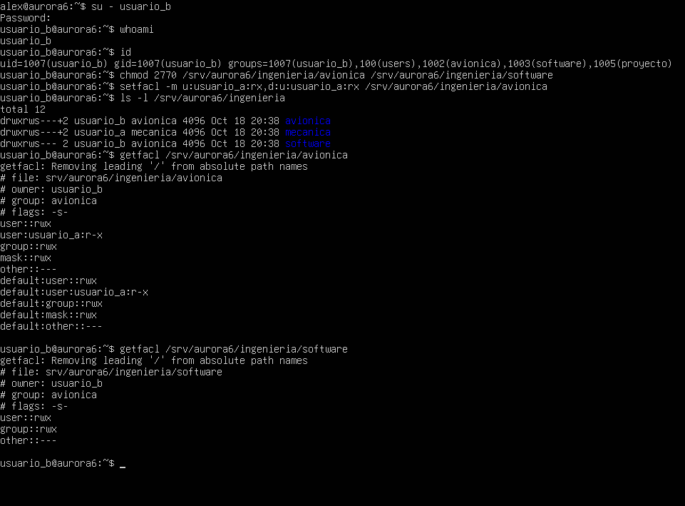
5. Permisos por rol y ACL
Mecánica y aviónica: 2770 + ACL Compras: 2770
Las ACL permiten lectura entre A y B sin conceder escritura.
SGID conserva el grupo. La ACL predeterminada se aplica a nuevos elementos.
Notes:
A configura mecanica y la ACL de lectura de B. B configura avionica/software y la ACL de lectura de A en avionica. C configura compras. SGID hereda el grupo en nuevos elementos. ACL de acceso: recurso actual. ACL predeterminada: nuevos elementos, limitada por el modo de creación. La máscara limita usuarios nombrados y grupos. Software aparece como usuario_b:avionica en las capturas. Las ACL permiten lectura individual sin abrir escritura ni cambiar el grupo departamental.
Fuente: ASSIO_P2.pdf, apartados 1–6, y capturas aportadas por el grupo.

Slide 9
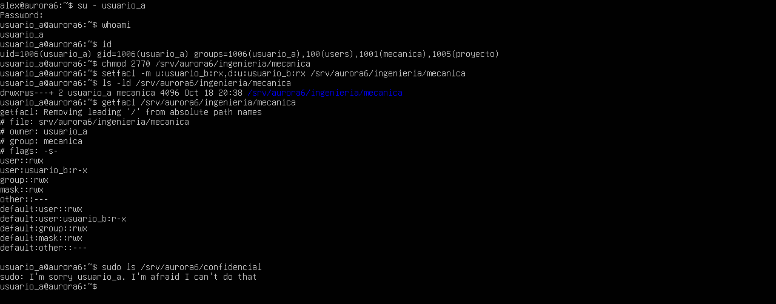

Slide 10
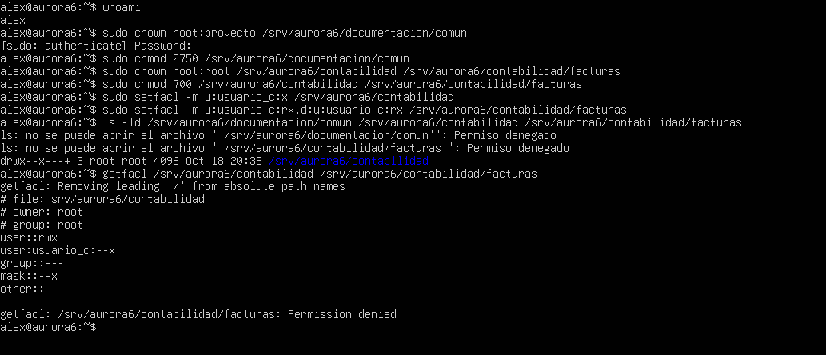
5. Recursos comunes y protegidos
Común: proyecto Facturas: lectura para C Confidencial: root
C atraviesa contabilidad con x y consulta facturas con r-x.
Confidencial usa 700 y permite la gestión administrativa con sudo.
Notes:
Documentación común es root:proyecto 2750. Contabilidad: C tiene --x para atravesar el padre sin listarlo. Facturas: C r-x, sin escritura, con ACL predeterminada. Confidencial: root:root 700 y administración con sudo. Común y las ACL de facturas aparecen configurados por alex con sudo; no atribuir esas órdenes a C.
Fuente: ASSIO_P2.pdf, apartados 1–6, y capturas aportadas por el grupo.

Slide 11
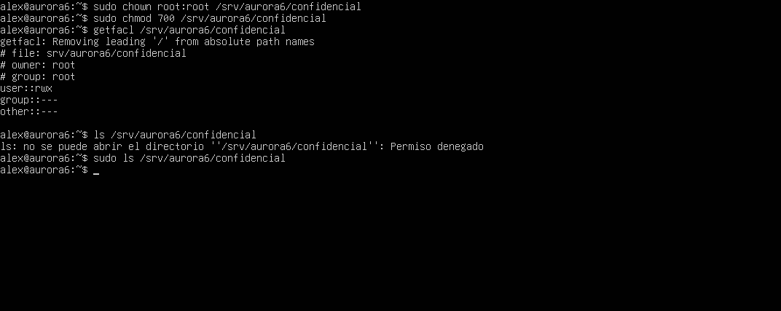

Slide 12
6. Validación individual · usuario_a
Escritura propia, lectura ajena y denegaciones
A escribe en mecánica y lee la telemetría de aviónica.
El sistema rechaza escribir en aviónica y listar confidencial.
getfacl confirma la ACL de mecánica.
Propiedad
usuario_a, grupo mecanica
Lectura para B
ACL usuario_b:r-x en mecánica
Máscara ACL
rwx, sin ampliar los permisos de la entrada de B
Herencia
ACL predeterminada en el directorio de mecánica
Notes:
Sesión usuario_a con whoami e id. echo escribe Informe de ensayo estructural en ingenieria/mecanica/ensayo_a.txt y cat lo confirma. cat ingenieria/avionica/telemetria_b.txt devuelve Datos de telemetria v1. touch ingenieria/avionica/intruso_a.txt devuelve Permission denied. ls confidencial devuelve Permiso denegado. getfacl ingenieria/mecanica acredita B r-x y máscara rwx. Todas las rutas parten de /srv/aurora6.
Fuente: ASSIO_P2.pdf, apartados 1–6, y capturas aportadas por el grupo.

Slide 13
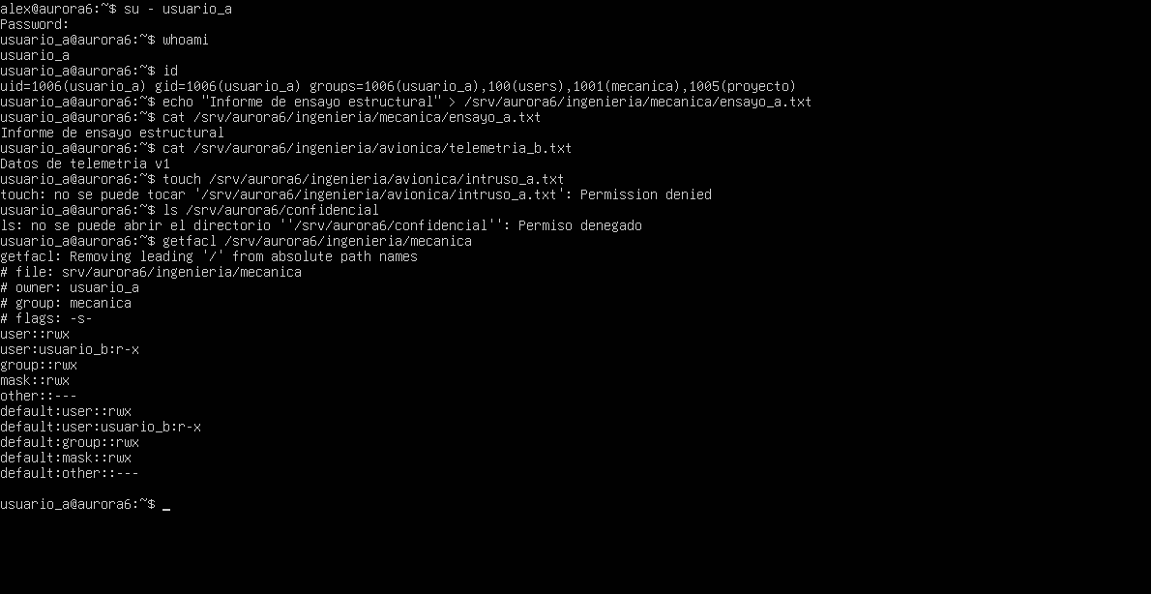

Slide 14
6. Validación individual · usuario_b
Escritura propia, lectura ajena y denegaciones
B escribe en aviónica y software y lee el informe de mecánica.
El sistema rechaza escribir en mecánica y listar contabilidad.
getfacl confirma la ACL de aviónica.
Pertenencias
avionica, software y proyecto
Lectura para A
ACL usuario_a:r-x en aviónica
Máscara ACL
rwx, como límite de las entradas ACL
Herencia
ACL predeterminada en el directorio de aviónica
Notes:
Sesión usuario_b con whoami e id. echo escribe Datos de telemetria v1 en ingenieria/avionica/telemetria_b.txt y cat lo confirma. cat ingenieria/mecanica/ensayo_a.txt devuelve Informe de ensayo estructural. touch ingenieria/mecanica/intruso_b.txt devuelve Permission denied. ls contabilidad devuelve Permiso denegado. getfacl ingenieria/avionica acredita A r-x y máscara rwx. Todas las rutas parten de /srv/aurora6.
Fuente: ASSIO_P2.pdf, apartados 1–6, y capturas aportadas por el grupo.

Slide 15
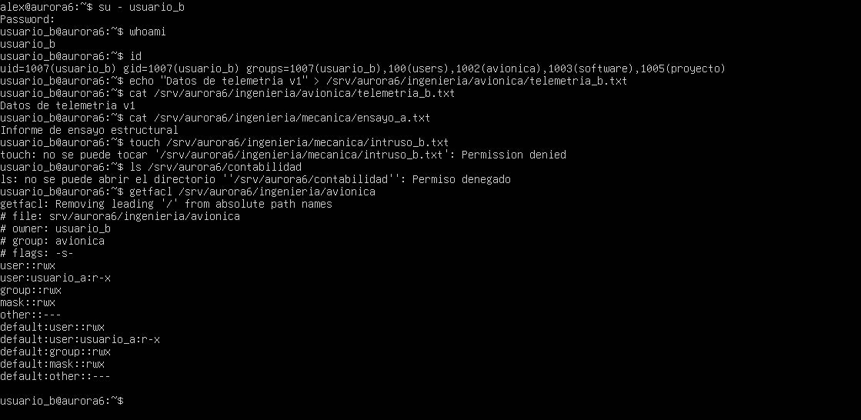

Slide 16
6. Validación individual · usuario_c
Pedido: escritura Factura: lectura Restricciones
C modifica pedidos y lee facturas mediante ACL.
El sistema rechaza modificar mecánica y listar confidencial.
getfacl confirma r-x para C en facturas.
Pertenencias
compras y proyecto
Paso por el padre
contabilidad: --x, sin permiso de listado
Lectura de facturas
usuario_c:r-x, sin escritura
Herencia
ACL predeterminada: usuario_c:r-x en facturas
Notes:
Sesión usuario_c con whoami e id. echo escribe Pedido 001 - 200 tornillos M6 en compras/pedidos/pedido_001.txt y cat lo confirma. cat contabilidad/facturas/factura_001.txt devuelve Factura 001 - Proveedor X - 1500 EUR. touch ingenieria/mecanica/intruso_c.txt devuelve Permission denied al establecer tiempos: describir modificación denegada. ls confidencial devuelve Permiso denegado. getfacl contabilidad/facturas acredita C r-x y máscara r-x. Todas las rutas parten de /srv/aurora6.
Fuente: ASSIO_P2.pdf, apartados 1–6, y capturas aportadas por el grupo.

Slide 17


